Slide 1
HTML 13
Elemen Semantik

Slide 2
Elemen semantik

Slide 3
Elemen semantik dalam HTML adalah elemen yang secara jelas mendefinisikan tujuan dan arti dari konten yang mereka bungkus. Elemen-elemen ini memberikan informasi yang lebih spesifik dan terstruktur baik untuk browser, mesin pencari, maupun pengembang web, sehingga memudahkan dalam memahami struktur dan isi halaman web. Penggunaan elemen semantik meningkatkan aksesibilitas, optimisasi mesin pencari (SEO), dan kemudahan dalam pengembangan serta pemeliharaan kode.
Contoh dari elemen semantic yaitu sperti tag <header>, <article>, <footer>, <nav>, <section>

Slide 4
div

Slide 5
Div, kependekan dari "division," adalah elemen HTML yang digunakan untuk membagi atau mengatur bagian-bagian halaman web. Div merupakan blok penyusun fundamental dalam pengembangan web dan sering digunakan untuk mengelompokkan dan menyusun konten.
Elemen ini adalah kontainer atau wadah yang digunakan untuk mengelompokkan elemen-elemen lain dan memberikan struktur pada halaman web.
Tag <div> wajib memiliki class karena digunakan untuk keperluan css.

Slide 6
Time

Slide 7
Tag <time> merupakan tag untuk membuat elemen waktu. Elemen waktu biasanya dibutuhkan untuk menampilkan waktu.
Contoh penulisan :
<p> Ditulis pada <time datetime="2020-20-07">20 July 2020</time> </p>
Tag <time> sering kali dilengkapi dengan atribut datetime untuk menentukan waktu dalam format standar yang dapat dimengerti oleh mesin pencari dan aplikasi lain. Atribut ini tidak selalu harus sama dengan teks yang ditampilkan kepada pengguna.

Slide 8
header

Slide 9
Tag <header> dalam HTML adalah elemen semantik yang digunakan untuk mendefinisikan bagian awal atau pengantar dari sebuah konten atau bagian dari konten. Tag ini biasanya berisi elemen-elemen seperti judul, subjudul, logo, navigasi, dan elemen pengantar lainnya.
Element yang dimuat di tag header biasanya yaitu judul atau sub judul, navbar dan logo atau identitas

Slide 10
article

Slide 11
Tag <article> dalam HTML adalah elemen semantik yang digunakan untuk mendefinisikan bagian konten yang berdiri sendiri dan memiliki makna atau konteks sendiri. Biasanya digunakan untuk menyimpan konten seperti artikel, posting blog, komentar, widget, atau konten independen lainnya.
Tag <article> memberikan struktur semantik yang lebih baik pada dokumen HTML, sehingga memudahkan mesin pencari dan alat bantu lainnya untuk memahami dan mengindeks konten.

Slide 12
navbar

Slide 13
Tag <nav> dalam HTML adalah elemen semantik yang digunakan untuk mendefinisikan bagian dari sebuah halaman yang berisi tautan navigasi. Tag ini membantu memberikan struktur semantik yang lebih baik pada dokumen HTML, sehingga mesin pencari dan alat bantu lainnya dapat memahami hierarki dan organisasi konten dengan lebih baik.
Tag nav biasanya diisi dengan tag <ul> dan <a> sebagai isi datanya

Slide 14
footer

Slide 15
Tag <footer> dalam HTML adalah elemen semantik yang digunakan untuk mendefinisikan bagian akhir atau penutup dari sebuah konten atau bagian dari konten. Tag ini biasanya berisi informasi seperti hak cipta, penulis, tautan ke kebijakan privasi, atau informasi kontak.

Slide 16
Detail & summary

Slide 17
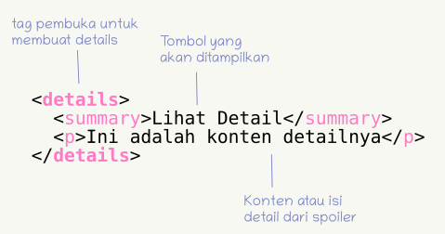
Tag <detail> dan <summary> merupakan tag untuk membuat elemen spoiler.
Tag <detail> akan berisi semua detail konten, lalu tag <summary> akan menjadi tombol yang bisa diklik untuk menampikan detail isinya.

Slide 18
Tips & trick
Sebernarnya Article mirip dengan DIV

Slide 19
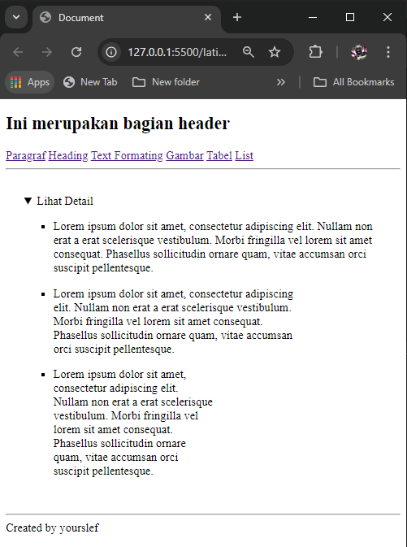
LAtIHAN
Buatlah file html dengan tampilan sebagai berikut

